Slide 1
MHW1- VideoTube
Rosario Caggegi o46002042
26/03/2021

Slide 2

IDEA
Ispirato dagli ormai popolarissimi YouTube e Twitch il sito nasce con l’idea di fondere le due piattaforme, legando content creator a spettatori tramite abbonamenti e contenuti in esclusiva.

Slide 3
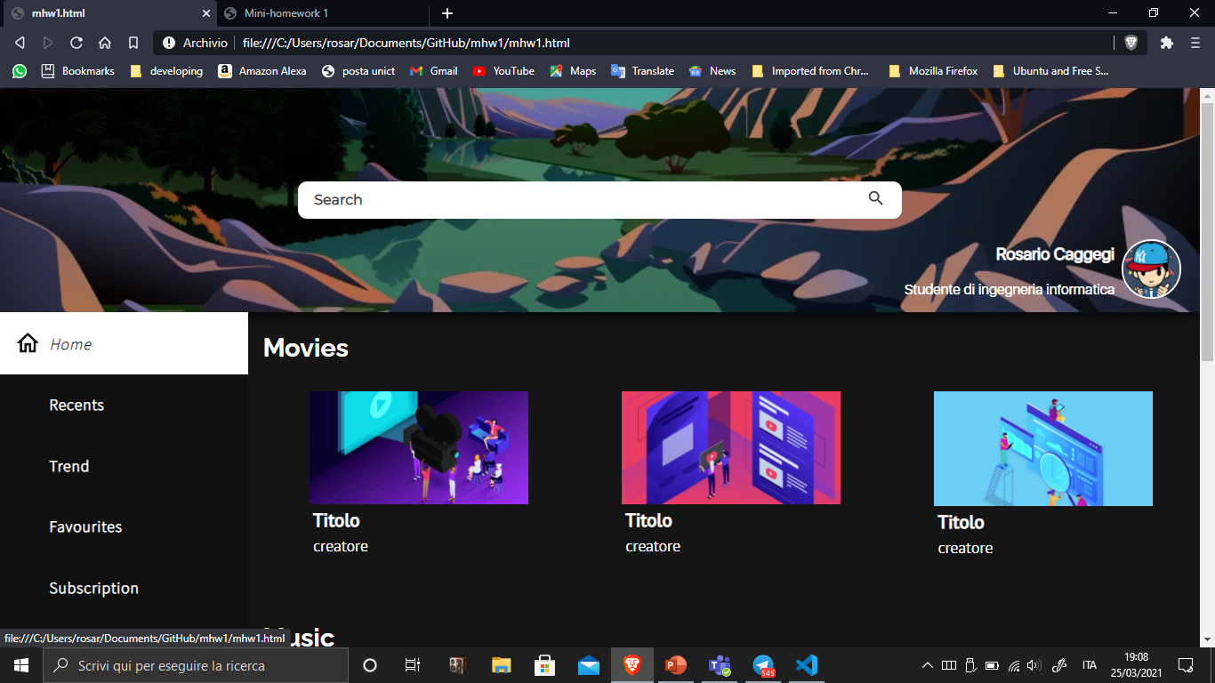
Modalità desktop
16px
La pagina desktop è composta da un header con sfondo che si adatta alle dimensioni della pagina al cui interno si trova una barra di ricerca e le informazioni base dell’account dell’utente. La navbar laterale organizza i contenuti nella sezione principale alla sua destra. Dentro tale sezione troviamo delle vetrine che dispongono le card (i contenuti) per tipologia.
40vh
6vh
3.5vh
10vh
50%
5vh
Section
Show-case
10vh
20%
80%

Slide 4
Dettagli Desktop
_______________________________________

Slide 5
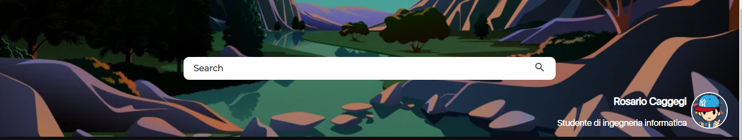
L’HEADER
L’header come da consegna ha un’immagine di sfondo con dimensione cover e posizione centrata; Ha un overlay scuro semitrasparente e contiene una barra di ricerca che in realtà è un div. La barra di ricerca presenta un testo h4 e due immagini, uno il tasto di ricerca e uno nascosto che verrà fuori in versione mobile. Accanto all’header è presente una sezione che descrive il profilo loggato sul sito.

Slide 6



Profilo
Le informazioni hanno text-align: right
Nell’header è inclusa una zona dedicata al profilo dell’utente, con immagine, nome e una breve descrizione.
L’icona ha bordo bianco solido e rotondo.
Margine sx: 8px
Il box delle info è in position absolute
e discosta dalla sua posizione originale
-20vh e -23vw. Il suo contenitore è il
div#info relative. Si trova accanto la
search bar

Slide 7
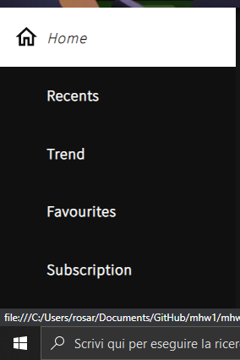
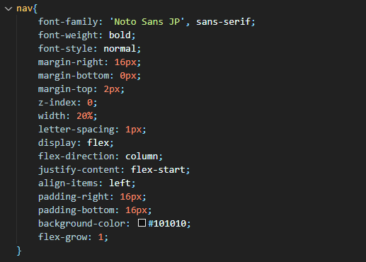
Navigation Bar
16px
16px
16px
8px
5vh
La navbar contiene dei collegamenti rapidi per permettere agli utenti di accedere alle varie sezioni del sito. Contiene due version dell’icona, una chiara e nascosta e una scura. Lo sfondo copre quella scura che appare solo quando il background diventa bianco grazie alla pseudoclasse hover. In modalità desktop la navbar contiene anche i nomi dei creator seguiti.
Font-size: 1rem
20%

Slide 8
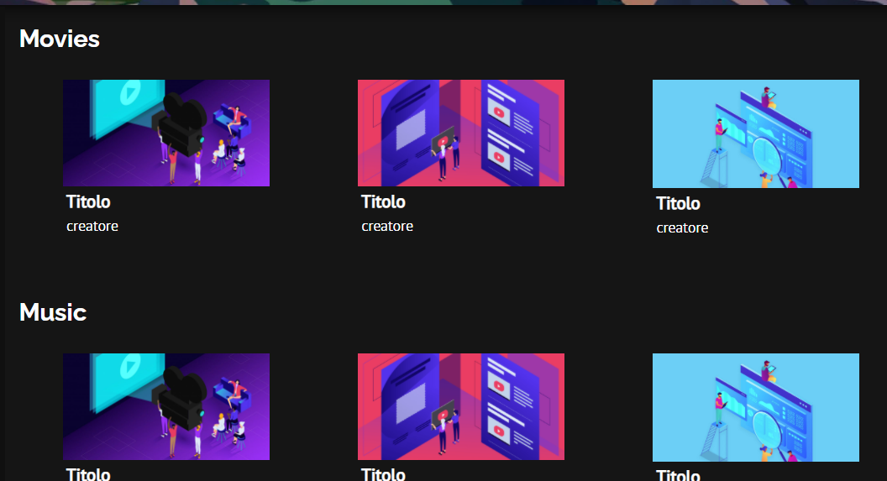
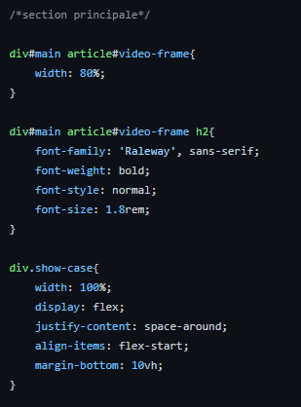
SEZIONE DEI CONTENUTI
La sezione dei contenuti occupa l’80% della pagina, il 20% è occupato dalla nav, e contiene le card per accedere ai video. Le proprietà delle card sono spiegate nella slide successiva.
Il font che indica il genere ha dimensione 1.8rem.

Slide 9
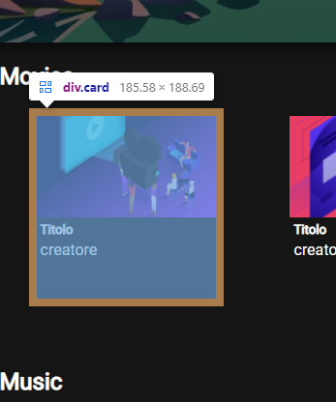
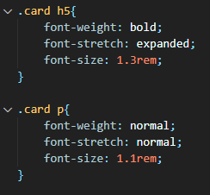
Sezione dei Contenuti
Il corpo principale è diviso in section, ogni section rappresenta un genere. Il section contiene un h2 e uno ‘’Show-case’’ che mostra tre card. Le card sono composte da un’immagine in 16:9 (la copertina del video), da un h5 che indica il titolo del video e un p che invece contiene chi lo ha pubblicato.
Titolo e il nome del creatore hanno un margine di 4px; la card ne ha uno di 8px.
18vw
18vw*9/16
30vh
4px

Slide 10

Footer
Il footer è un flex container con padding 24px e disposizione space between. Il testo ha dimensioni 0.8rem. Contiene 3 link ai miei social e il mio nome, cognome e numero di matricola.
24px
24px
Space Between

Slide 11
Modalità tablet
_______________________________________

Slide 12
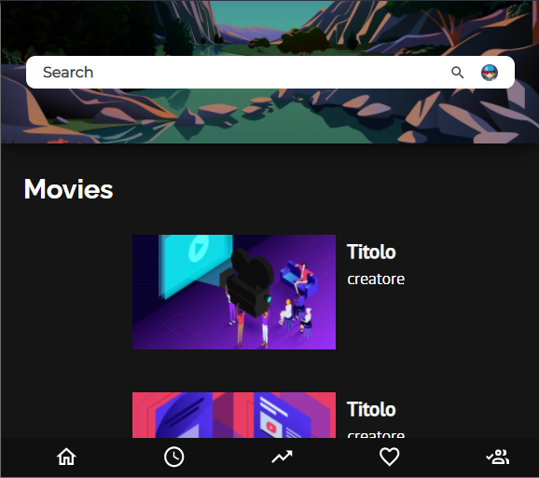
Modalità Tablet
30vh
90%
La pagina tablet è pensata per mantenere un header ampio ma che da più importanza ai contenuti. Le info sull’account vengono inglobate nella search bar che ora contiene l’immagine di profilo.
La navbar, con position fixed, va sotto per un utilizzo più comodo e i contenuti sono disposti in verticale. Le icone bianche che prima erano nascoste e l’immagine di profilo nella search bar ora hanno display: block;
30vh
24vh
24vh*16/9
5%

Slide 13
Modalità Mobile
_______________________________________

Slide 14
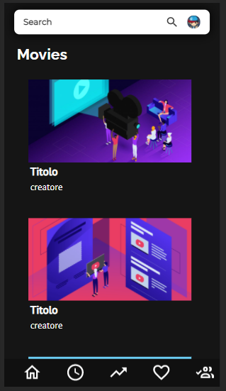
Modalità Mobile
10%
20%
La pagina mobile è studiata in modo tale da rendere semplice all’utente il trovare un contenuto ed accedere velocemente alle sezioni del sito.
L’header diventa senza immagine di background mostrando solo il minimo indispensabile, ovvero la search bar con l’icona del profilo. La posizione è fixed così come quella della navbar. L’utente può dunque raggiungere i comandi in modo semplice.
Le card hanno una UI più user-friendly con titolo e creatore in basso, sotto la copertina del video.
30vh

